Slide 1
基于多尺度两阶段检索增强的时间序列预测方法
演讲人：张权贵
2025.12. 31
1

Slide 2
主要内容
1. 任务描述
2. 选题背景与意义
3. 研究内容
4. 论文工作总体安排
2

Slide 3
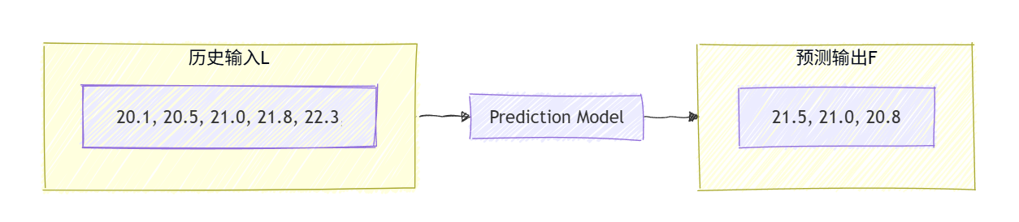
1. 多变量时间序列预测任务介绍
任务描述：时间序列预测是指根据历史时间点的数据，预测未来某一特定时间点的数据值。
示例：
L：历史窗口大小
F：预测窗口大小
3

Slide 4
2. 选题背景与意义
2.1. 时间序列预测的重要性与应用场景
时间序列预测是许多领域的基础任务，例如：能源管理（电力负荷预测、可再生能源发电预测）、交通规划（车流量、出行需求预测）、金融经济（股价、汇率、宏观经济指标预测）、气象与环境（温度、降水、空气质量预测）、工业制造（设备故障预警、生产调度优化）。准确的时间序列预测能够帮助决策者提前制定策略、降低风险、提高资源利用效率。
2.2 应用价值
可直接应用于能源、交通、金融、气象等对预测精度和实时性要求高的行业，帮助实现更智能的资源调度、风险管理与决策支持。为未来结合大语言模型（LLM）或知识库的时间序列预测系统奠定基础，例如利用 LLM 检索相关文本知识辅助数值预测。
4

Slide 5
2. 选题背景与意义
2.3 现有方法的进展与局限
近年来，深度学习尤其是Transformer 架构​在时间序列预测领域取得了显著进展，代表性工作包括：
Autoformer、Informer、Fedformer、PatchTST​ 等：利用自注意力机制捕捉长程依赖，但在处理复杂模式（如多尺度周期、突变事件）时仍存在不足。
DLinear：轻量高效，但对非线性关系和复杂模式的建模能力有限。
MICN、TimesNet、TimeMixer：分别通过卷积、频域分解、多周期性混合等方式提升性能，但在动态上下文感知​与跨序列知识迁移​方面仍有提升空间。
2.4 研究动机
现有方法大多仅依赖输入序列本身​进行建模，较少主动引入外部相关知识​或历史相似模式。人类在做预测时，常会检索​过去类似情境的经验（例如参考历史上相似天气下的用电模式），这种“检索增强”思维未被充分用于时间序列预测模型。因此，本研究试图将检索机制​引入时间序列预测，通过动态查找并利用历史相似片段或外部知识，提升模型对复杂模式的捕捉能力与泛化性能。
5

Slide 6
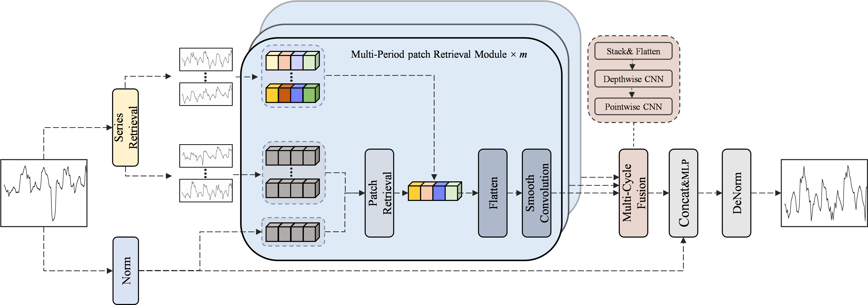
3. 研究内容
本研究提出了一种多尺度两阶段检索模块来增强时间序列预测。该模块采用由粗粒度到细粒度的两阶段检索策略：在粗粒度检索阶段，对整段时间序列进行匹配，采用皮尔逊相关系数作为度量指标，以捕捉整体趋势上的相似性，从而保证检索结果在宏观走势上的一致性；
6

Slide 7
3. 研究内容
在多尺度细粒度检索阶段，进一步将序列划分为若干块，对局部片段进行精细匹配，以补充粗粒度检索中可能忽略的细节差异。在这一阶段，我们引入均值差与KL 散度的加权相似度作为度量指标，用于刻画候选序列与输入序列在振幅水平和分布形态上的差异。
7

Slide 8
3. 研究内容
然后通过由深度卷积和点卷积组成的多尺度融合模块，最后将目标序列与历史输入序列拼接后通过MLP进行预测。这种从粗到细的双重检索机制，模型能够在保持宏观趋势对齐的同时，更充分地捕捉微观动态特征，从而有效提升复杂时间序列的预测性能与鲁棒性。
8

Slide 9
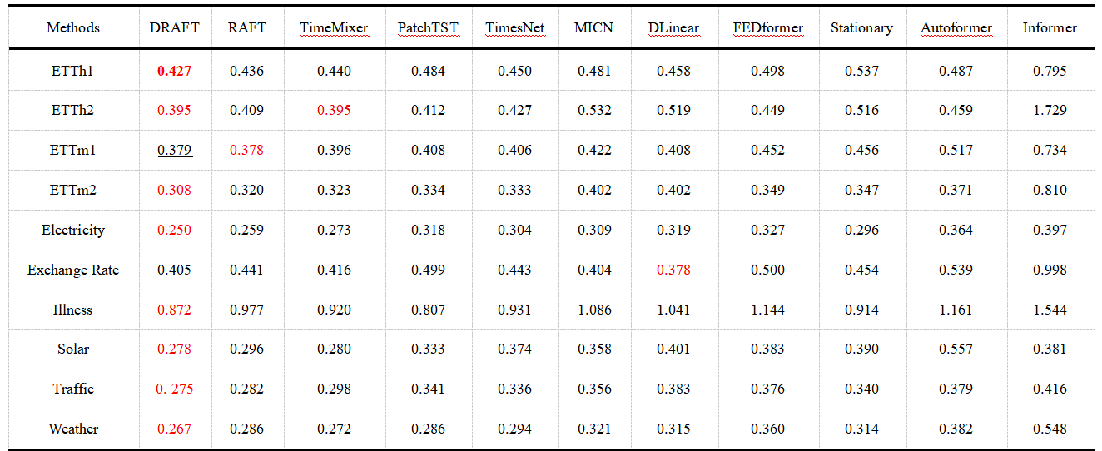
4. 实验结果
9

Slide 10
本研究的特色与创新点
1. 提出多尺度两阶段检索增强的时间序列预测方法——DRAFT，粗粒度以皮尔逊系数匹配整段序列保宏观趋势，细粒度分块精细匹配补细节，解决全局检索掩盖局部互补信息的问题，提升检索鲁棒性。
2. 引入均值差与 KL 散度的加权相似度，刻画序列振幅水平与分布形态差异，弥补皮尔逊系数忽略非线性及细粒度特征的局限，提升时序预测性能。
10

Slide 11
4. 论文工作进度安排
第1-4周：查阅相关文献，明确研究难点，确定技术路线，撰写开题报告。
第5-8周：搭建实验环境，初略设计模型，复现主流基线模型。
第9-20周：完成预测模型方案设计，完成模型框架的代码实现。
第21-24周：验证模型性能，进行模型调试和优化，撰写论文初稿。
第25-28周：进行消融实验和对比实验，整理实验结果。
第29-36周：在老师们的指导下，修改完善论文图表表述，补充实验部分并完成论文写作。
11

Slide 12
谢谢大家！
12

